Slide 1
Os indexadores jurisprudenciais do CPC: aplicações e desafios dos arts. 926 a 928
Machado Meyer
São Paulo, SP, 1º de agosto de 2018
Cassio Scarpinella Bueno
www.scarpinellabueno.com
www.facebook.com/cassioscarpinellabueno

Slide 2
Considerações iniciais
A experiência brasileira e o CPC de 1973
As Súmulas do STF
O CPC de 2015 e sua exposição de motivos
Common law x civil law: uma questão relevante (?)
Direito jurisprudencial – Indexadores jurisprudenciais
Jurisprudência (e seus adjetivos)
Súmula
Precedente

Slide 3
Os indexadores e seu papel no CPC
Jurisprudência estável, íntegra e coerente (926 caput)
Edição de súmulas (926 §§1º e 2º)
Os juízes e os Tribunais “observarão” (927)
I e II: STF em controle concentrado + SV
III: IAC, IRDR e recursos repetitivos
IV: STF e STJ e suas súmulas
V: orientação do plenário ou OE a que estão vinculados
§ 1º: Incidência dos arts. 10 e 489 § 1º
§ 2º: Alteração precedida de audiências públicas
§ 3º: Possibilidade de modulação
§ 4º: Alteração e fundamentação adequada e específica
§ 5º: Publicidade e organização dos precedentes – Corpus 927

Slide 4
Dinâmica
Efeito vinculante: constitucionalidade (?)
Efeitos persuasivos
Reflexos no procedimento e na atuação dos sujeitos do processo
Tutela providência da evidência (art. 311 II)
Improcedência liminar do pedido (332)
Dispensa de remessa necessária (496 § 4º)
Dispensa de caução para cumprimento provisório (art. 521 IV)
Atuação monocrática do relator (932)
Julgamento monocrático de conflito de competência (955 par ún)
Cabimento da reclamação (988)
Desistência da ação (1040 §§ 1º a 3º)

Slide 5
Dinâmica (cont.)
Motivação (489 § 1º V e VI)
Omissão “qualificada” para fins de ED (1022 par ún I)
O julgamento dos casos “repetitivos” (928)
IRDR e RE e REsp repetitivos
E o IAC (?)
Questões de direito material e de direito processual

Slide 6
Processo de formação
Necessidade de viabilizar a participação na formação do precedente
Audiências públicas como locus adequado para tanto
Necessário equilíbrio de forças na oitiva de amici curiae
A qualidade da motivação jurisdicional e o amicus curiae
Necessária interpretação ampliativa dos §§ 1º e 3º do 138: para além do ED e do IRDR
Amicus curiae tem legitimidade para recorrer em prol do interesse que justifica a sua intervenção (art. 996 par. ún)

Slide 7
Reflexões finais
Os desafios decorrentes do adequado funcionanento dos indexadores jurisprudenciais
Efeitos vinculantes x efeitos persuasivos
Nulidade do indexador formado sem devido processo em contraditório com amicus curiae ?
Tão importante quanto identificar e estudar o indexador e sua dinâmica é também analisar o modo (o processo) de sua produção
Precedentes à brasileira ?
A prática forense à espera de uma teoria
A atuação da advocacia

Slide 8
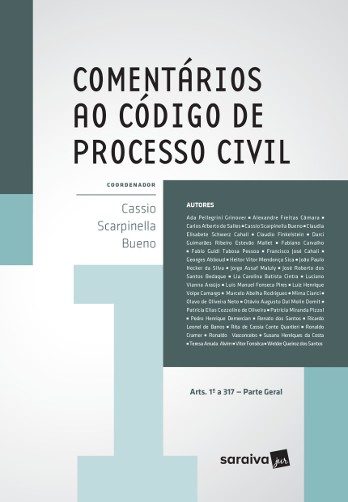
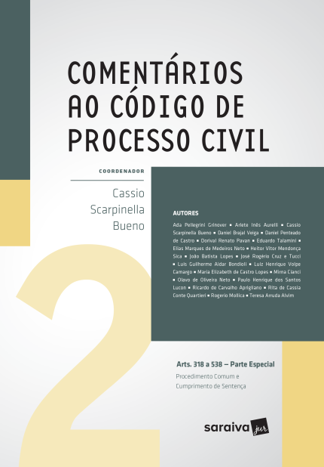
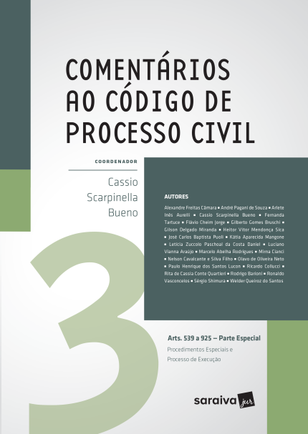
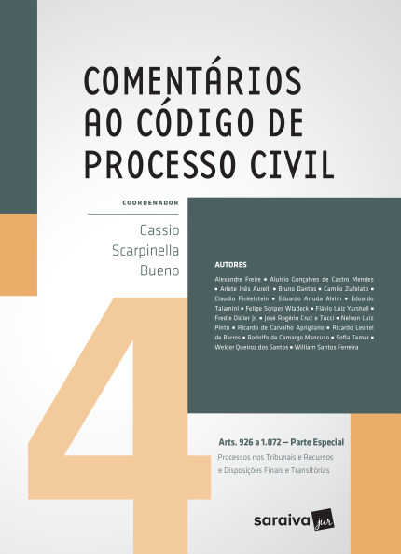
Muito obrigado !!!!
www.scarpinellabueno.com
www.facebook.com/cassioscarpinellabueno

Slide 9
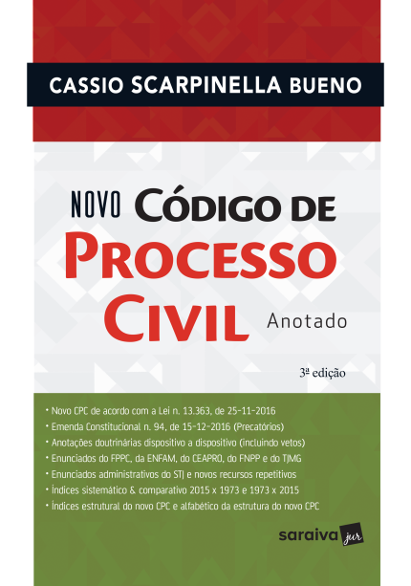
Muito obrigado !!!!
www.scarpinellabueno.com
www.facebook.com/cassioscarpinellabueno

Slide 10
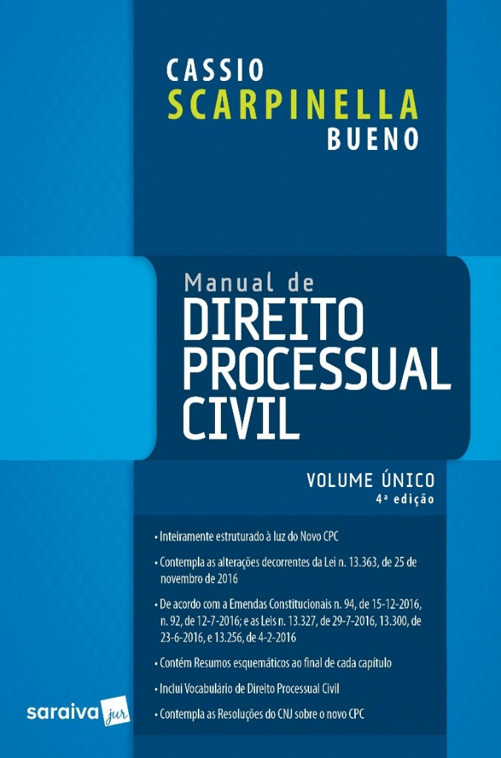
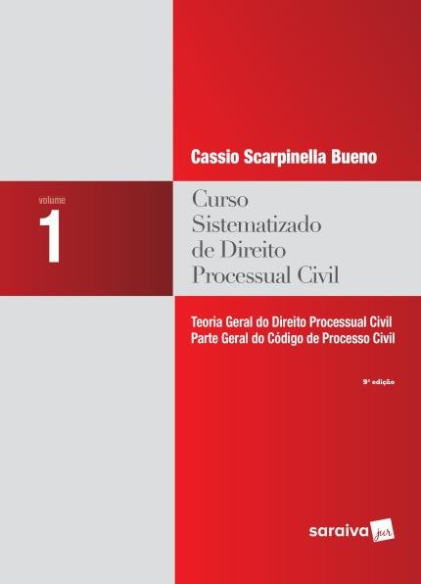
Muito obrigado !!!!
www.scarpinellabueno.com
www.facebook.com/cassioscarpinellabueno

